Slide 2

PODROČJA DELOVANJA
identifikacija nove IL in potencialnih inovacij
Pravno varstvo IL
prevzem službenih izumov in drugih oblik IL
pravno varstvo službenih izumov in drugih oblik IL
vstopna točka za podjetja in organizacije
Sodelovanje z gospodarstvom
povezava podjetij s članicami UM
strategija »iz laboratorija na trg«
Komercializacija IL
sodelovanja v projektih in mrežah (EEN, EDIH DIGI-SI)
odcepljena podjetja
Spodbujanje podjetništva
krepitev univerzitetnega inovacijskega ekosistema
2

Slide 3



PODPORA
Prepoznavanje potencialnih inovacij
Pogajanja pri prodaji in licenciranju
Raziskovalci in študenti
Svetovanje o varstvu IL
Odcepljena podjetja
Prevzem službenih
izumov
Izobraževanja, promocija, mreženje

Slide 4
Finančne vzpodbude
Raziskovalci:
Sredstva za kritje stroškov zaščite IL
Spodbujanje vidika aplikativnosti rezultatov RRI in vključenosti UM v globalne verige vrednosti:
4 x 10.000 EUR
Spodbujanje razvoja tehnologij sodelovanja na področju RRI dejavnosti: 6 x 15.000 EUR
Študenti:
- Inovacijski sklad za študente v letu od 2025 – 2027: 3 x 2500 EUR

Slide 5
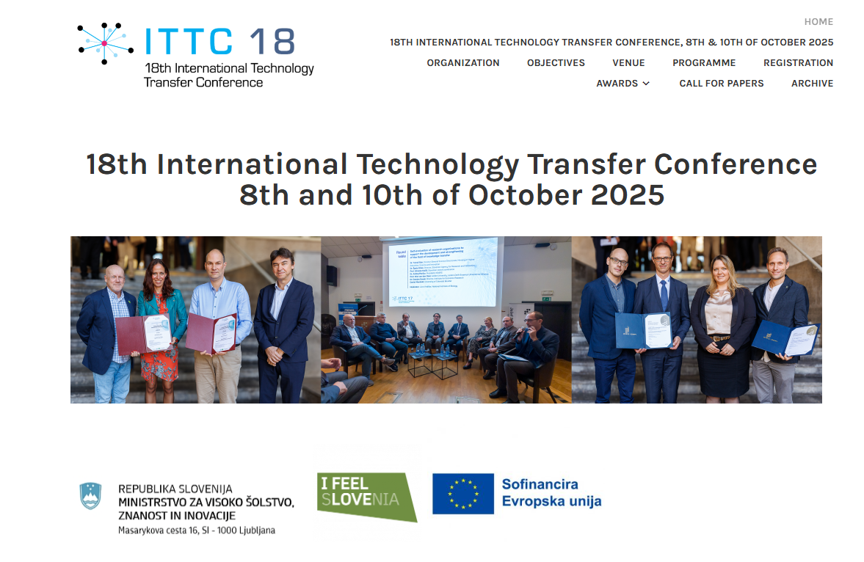

Dogodki za raziskovalce in študente

Slide 6

STORITVE
Pomoč pri identifikaciji znanja in tehnologij UM
Sodelovanje na
povezovalnih dogodkih
Gospodarstvo
Pogajanje pri licenciranju ali odkupu pravic
Vključitev v EEN in
EDIH DIGI-SI

Slide 7

Enterprise Europe Network (EEN)
brezplačna podporna mreža za podjetja
več kot 600 centrov v več kot 60 državah
pomoč pri iskanju poslovnih priložnosti v EU in širše
pomoč pri vzpostavljanju prvega stika z ustreznimi
mednarodnimi partnerji
namenjena podjetjem, raziskovalnim inštitutom, univerzam,
tehnološkim centrom ter ustanovam za razvoj podjetništva in inovacij

Slide 8

EDIH DIGI-SI
projekt pospeševanja digitalizacije
gospodarstva in javnega sektorja
ekipa več kot 300 raziskovalcev in
več kot 30 strokovnjakov
podpora skozi celotno verigo digitalne preobrazbe
Področja: proizvodnja, agroživilstvo, zdravstvo, turizem
Tehnologije: umetna inteligenca, visokozmogljivo računalništvo, kibernetska varnost, tehnologija veriženja blokov, masovni podatki, internet stvari, virtualna in obogatena resničnost, robotika

Slide 9






HVALA ZA
POZORNOST!
tto@um.si
tto.um.si
Služba za prenos znanja in tehnologij UM
Slomškov trg 15, 2000 Maribor
Služba za prenos znanja in
tehnologij Univerze v Mariboru
Knowledge and Technology Transfer Office at the University of Maribor

